Slide 1
课程简介
朱江
邮箱：jiangzhu16@zju.edu.cn

Slide 2
教师介绍
—朱江 副教授（水声通信定位创新团队），研究方向：水声信号处理、舰载雷达信号处理、机器学习；负责讲授声呐方程、波动方程、目标强度、噪声四部分内容
邮箱:jiangzhu16@zju.edu.cn
电话：18810308617
—王德麟 研究员，研究方向：海洋广域遥感、相控阵声呐技术；负责讲授海洋环境、声线理论、混响三部分内容
邮箱:delinwang@zju.edu.cn
电话：17321233860

Slide 3
课程内容介绍
周次 | 主题 | 具体内容 | 实验名称 | 实验内容
1 | 理论：水声学基础的核心概念（讲授） 实验：熟悉MATLAB，通过MATLAB分析声呐方程 | 课程整体介绍、声呐历史、声呐方程、功率、声强等概念及MATLAB数值实验验证 | 声呐方程实验 | 熟悉MATLAB，通过MATLAB分析声呐方程
2 | 理论：海水的声学特性 实验：利用MATLAB计算声波反射和传输系数 | 声波在介质层上的反射、声波在流一固界面上的反射及MATLAB数值实验验证 | 反射系数实验 | MATLAB实验计算给定两个介质的反射系数
3 | 理论：波动方程及其与信号与系统的关系 实验：利用MATLAB计算声场 | 理解描述声波传播的方程，能够求解特殊条件下的波动方程，并通过MATLAB数值实验进行验证 | Lyod-Mirror传输损耗 波动方程求解 | MATLAB实验计算Lyod-Mirror传输损耗 MATLAB实验计算简单波导下的声场
4（调整到第5周） | 理论：射线求解 实验：利用MATLAB计算多层介质环境下的声场 | 射线方程的导出与求解，根据射线方法，利用MATLAB模拟声场 | 射线方法 | MATLAB实验利用射线方法得到声场
5（调整到第4周） | 理论：声波在目标的反射 实验：推导简单散射体的散射解，通过MATLAB数值计算散射场解析解，并对比教师给出的数值解 | 理解声波反射模型和常用的目标强度测量方法，并利用MATLAB计算典型散射体的散射场 | 散射实验 | 推导简单散射体的散射解，通过MATLAB数值计算散射场解析解，并对比教师给出的数值解

Slide 4
课程内容介绍
周次 | 主题 | 具体内容 | 实验名称 | 实验内容
6 | 理论：混响 实验：通过MATLAB模拟混响，计算混响的典型参数 | 混响的基本概念并介绍海洋中主要混响的来源与声学特性，利用MATLAB数值模拟混响 | 混响实验 | 通过MATLAB模拟混响，计算混响的典型参数
7 | 理论：背景噪声 实验：数值仿真，理解噪声声学特性 | 介绍噪声相关的基本物理量，噪声主要来源和声学特性；并利用MATLAB计算典型场景下声呐对特定目标的探测能力 | 背景噪声 | MATLAB计算典型场景下声呐对特定目标的探测能力
8 | 小结及复习（讲授与互动） | 对整个课程内容进行回顾，重点说明课程的要点和启发，巩固讲授的知识内容，对水声学原理的问题进行展望。对作业进行答疑解惑，回答同学提问。第二次课非MATLAB实验，对样卷进行解答

Slide 5
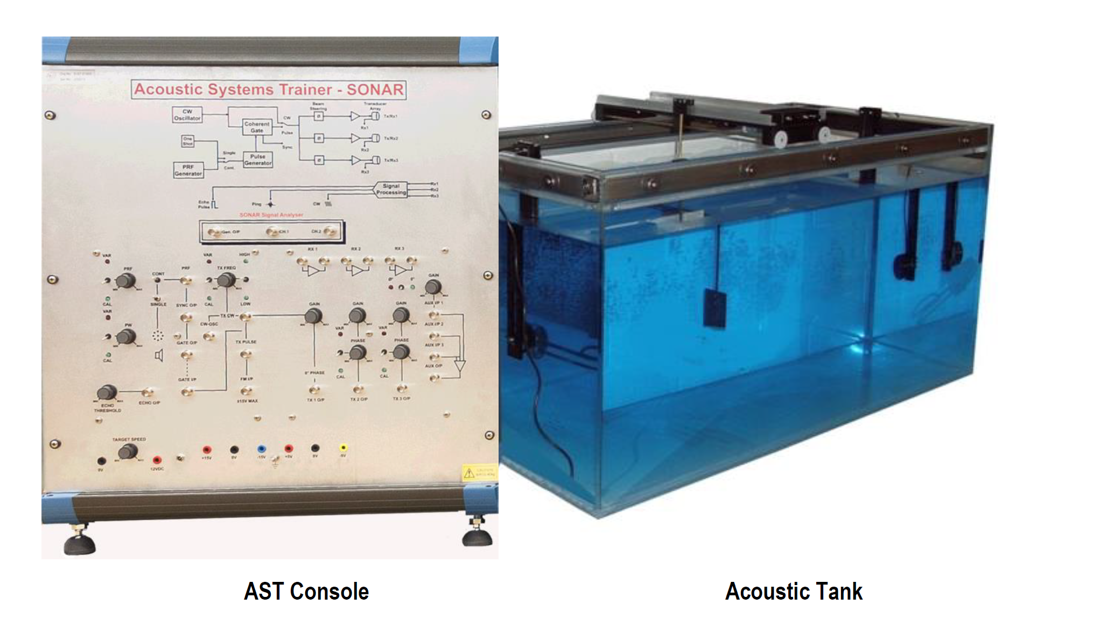
课程内容介绍

Slide 6
考试评分与建议
期末考试（闭卷）占60％（试卷分数不超过40分不通过）
课程作业包括两部分（40%）
平时作业20%（最好电子版（纸质版拍照也可以）上传学在浙大，纸质版也接受）,
MATLAB数值实验20%（只接受电子版，附源代码），
数值实验验证理论结果
准确描述数值实验结果
图片清晰，文档完整

